Slide 1
স্বাগতম

Slide 2
পরিচিতি
শিক্ষক পরিচিতি
মোঃ মহিদুল ইসলাম
সহকারী শিক্ষক
হাজী মনির হোসেন মাধ্যমিক বিদ্যালয়।
জীবনবগর, চুয়াডাঙ্গা।
পাঠ পরিচিতি
শ্রেণীঃ অষ্টম
বিষয়ঃ বিজ্ঞান
অধ্যায়ঃ চতুর্থ
সময়ঃ ৫০ মিনিট

Slide 3
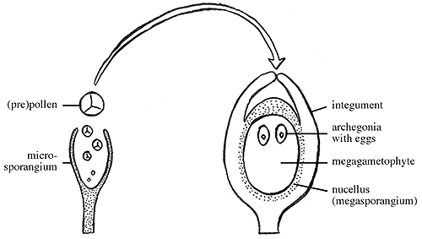
ছবি দেখি ও বলি
গর্ভমুণ্ড
গর্ভদণ্ড
পরাগরেণু
পরাগধানী
পুংদণ্ড
পরাগরেণু
পুংকেশর
স্ত্রীকেশর
গর্ভাশয়
পরাগায়ন

Slide 4
আজকের পাঠ
পরাগায়ন

Slide 5
শিখনফল
পাঠ শেষে শিক্ষার্থীরা-
বিভিন্ন প্রকার পরাগায়নের সঙ্গা বলতে পারবে।
পরাগায়নের বিভিন্ন মাধ্যম সম্পর্কে বলতে পারবে।
বিভিন্ন মাধ্যমের জন্য অভিযোজনগুলো ব্যাখ্যা
করতে পারবে।

Slide 6
উপস্থাপন
পরাগায়নঃ পুংকেশরের পরাগধানী থেকে পরাগরেণুর একই ফুলের অথবা একই প্রজাতির অন্য ফুলের স্ত্রীকেশরের গর্ভমুণ্ডে স্থানান্তরের প্রক্রিয়াকে পরাগায়ন বলা হয়।
পরাগায়নের প্রকারভেদঃ পরাগয়ন দুই প্রকার। যথাঃ
১) স্ব-পরাগায়ন ২) পর-পরাগায়ন

Slide 7
স্ব-পরাগায়ন
স্বপরাগায়নঃ একটি ফুলের পরাগরেণু ঐ ফুলেরই গর্ভমুণ্ডে অথবা একই গাছের অন্য ফুলের গর্ভমুণ্ডে স্থানান্তরিত হওয়াকে স্বপরাগায়ন বলে।

Slide 8
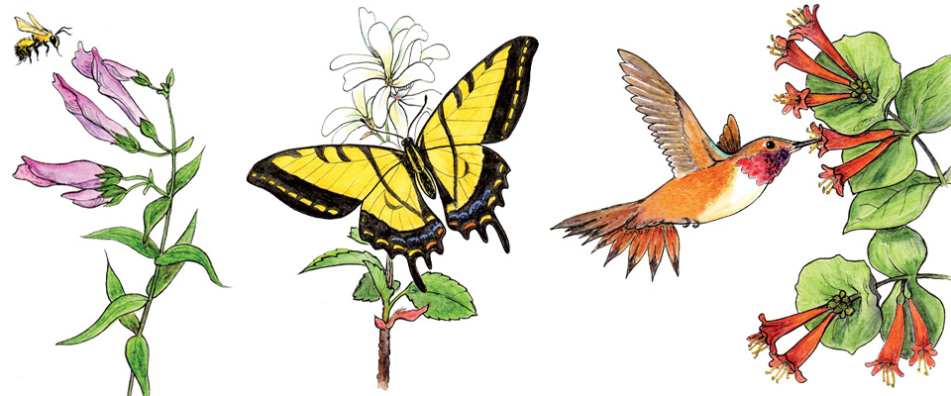
পর-পরাগায়ন
পর-পরাগায়নঃ একটি ফুলের পরাগরেণু একই প্রজাতির অন্য একটি গাছের ফুলের গর্ভমুণ্ডে স্থানান্তরিত হওয়াকে পর-পরাগায়ন বলে।

Slide 9
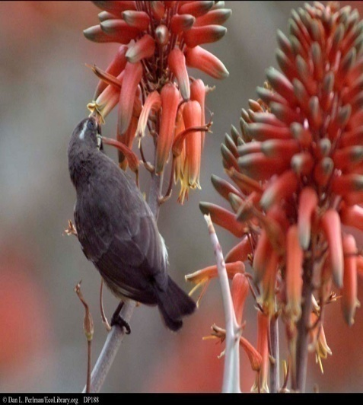
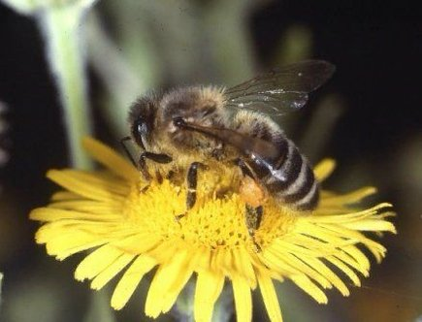
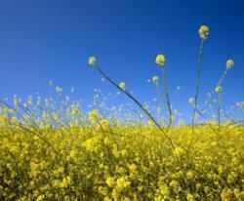
পরাগায়নের মাধ্যমঃ যে বাহক পরাগ বহন করে গর্ভমুন্ড পর্যন্ত নিয়ে যায় তাকে পরাগায়নের মাধ্যম বলা হয়।
পরাগায়নের বিভিন্ন মাধ্যম
প্রাণির মাধ্যমে
পতঙ্গের মাধ্যমে
বায়ুর মাধ্যমে
পানির মাধ্যমে

Slide 10
অভিযোজন
পরাগায়নের মাধ্যমগুলোর সাহায্য পেতে ফুলের গঠনে কিছু পরিবর্তন লক্ষ করা যায়। একে অভিযোজন বলে।
বিভিন্ন মাধ্যমের জন্য অভিযোজনগুলো আলাদা হয়।

Slide 11
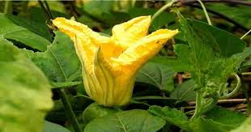
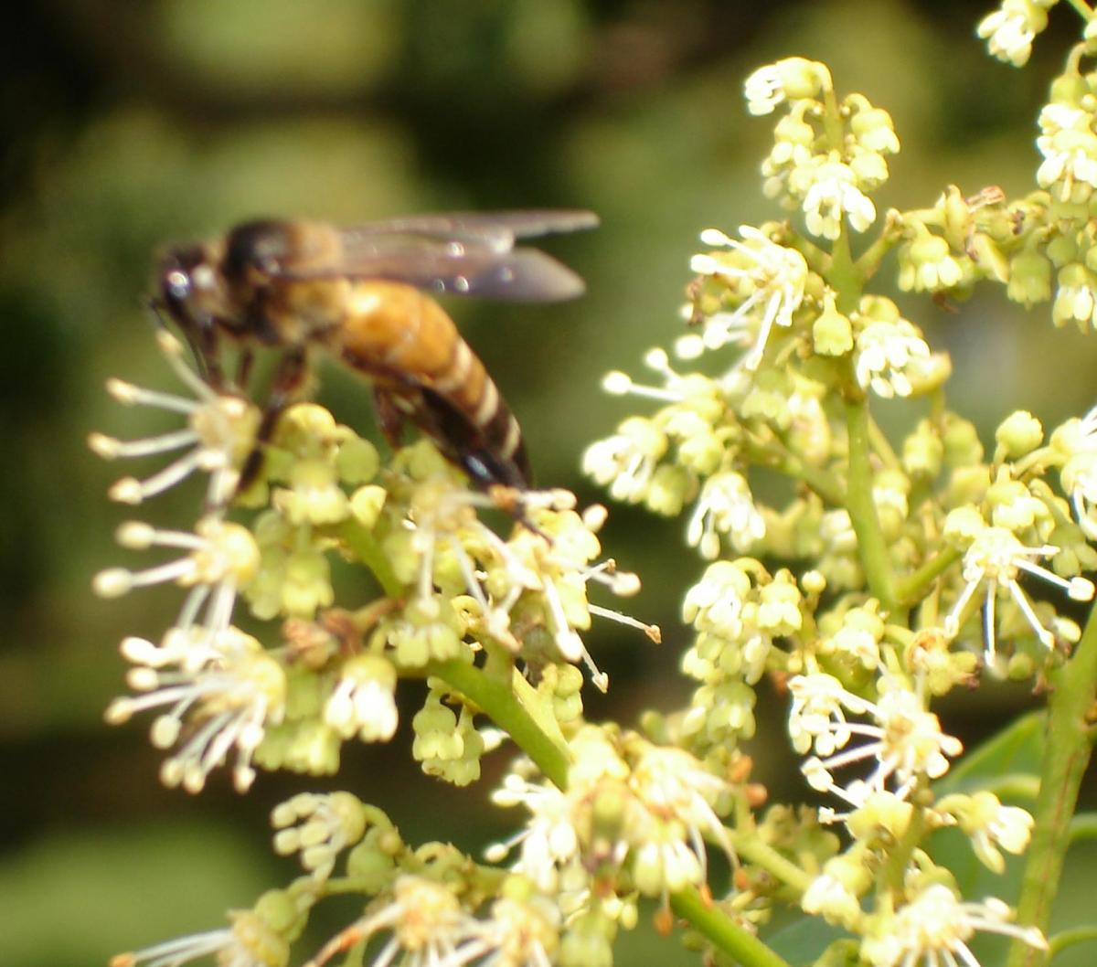
পতঙ্গপরাগী ফুলের অভিযোজন
ফুল বড়, রঙ্গীন ও মধুগ্রন্থিযুক্ত।পরাগরেণু ও গর্ভমুন্ড আঁঠাল ও সুগন্ধযুক্ত।যেমনঃ জবা, কুমড়া।

Slide 12
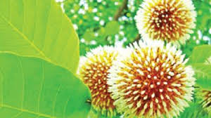
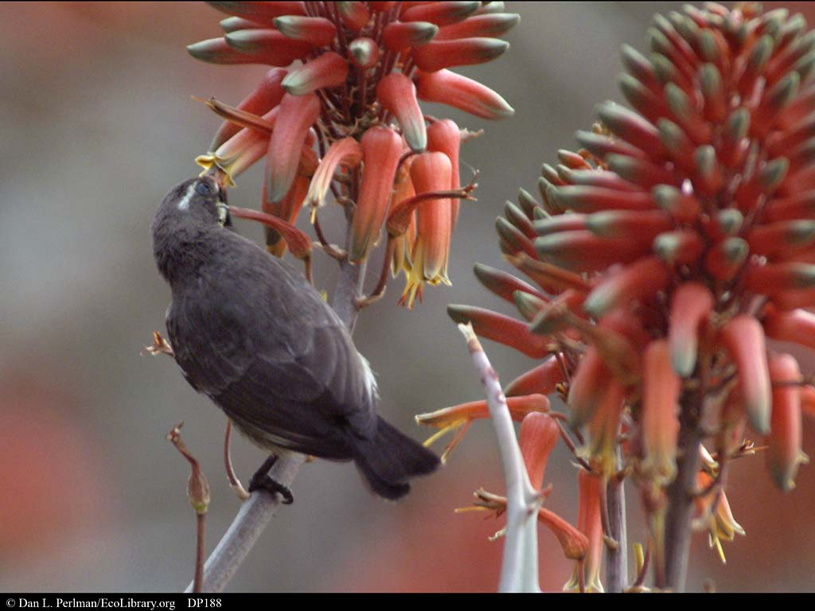
প্রাণিপরাগী ফুলের অভিযোজন
ফুল মোটামুটি বড় ও আকর্ষণীয় হয়। যেমনঃ কদম, শিমুল।

Slide 13
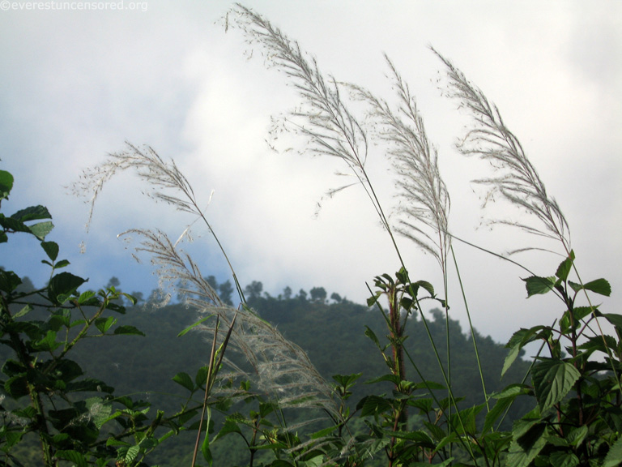
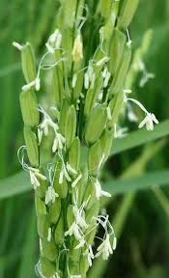
বায়ুপরাগী ফুলের অভিযোজন
ফুল ছোট, হালকাও মধুগ্রন্থিহীন। এদের গর্ভমুন্ড আঁঠাল, শাখান্বিত, পালকের ন্যায়। যেমনঃ ধান।

Slide 14
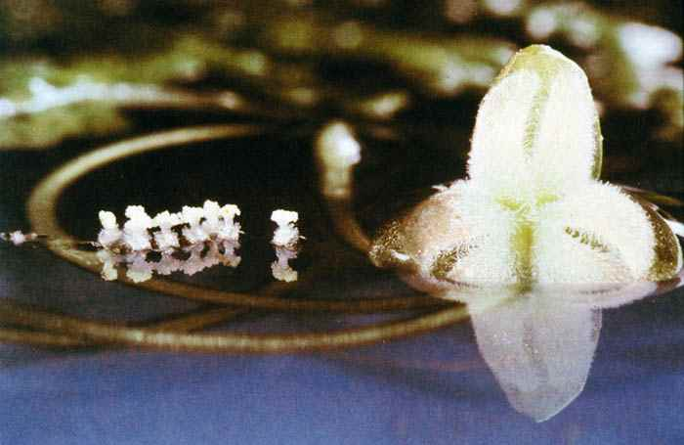
পানিপরাগী ফুলের অভিযজন
এরা আকারে ক্ষুদ্র ও হালকা। সহজে পানিতে ভাসতে পারে।
স্ত্রীফুলের বৃন্ত লম্বা এবং পুংফুলের বৃন্ত ছোট। পরিণত পুংফুল বৃন্ত
থেকে খুলে পানিতে ভাসতে থাকে। যেমনঃ পাতাশ্যাওলা।

Slide 15
দলগত কাজ
নিচের উদ্ভিদগুলো তালিকায় পরাগায়ন অনুযায়ী সাজাও।
সরিষা,তুলসি,গোলাপ,কুমড়া,ধান,ভুট্টা,শিমুল,গম, পাতা শেওলা, কদম।
পানি পরাগায়ন | পতঙ্গ পরাগায়ন | বায়ু পরাগায়ন | প্রাণি পরাগায়ন

Slide 16
শ্রেণি মূল্যায়ন
১)পরাগায়ন কাকে বলে?
২)অভিযোজন কাকে বলে?
৩)পরাগায়নের মাধ্যম কাকে বলে?
৪)পরাগায়নের মাধ্যম কয়টি ও কী কী?

Slide 17
বাড়ির কাজ
বাড়ির কাজঃ
বায়ু পরাগী, পতঙ্গ পরাগী, পানি পরাগী এবং প্রাণী পরাগী ফুলের দুইটি করে বৈশিষ্ট্য লিখে আনবে।

Slide 18
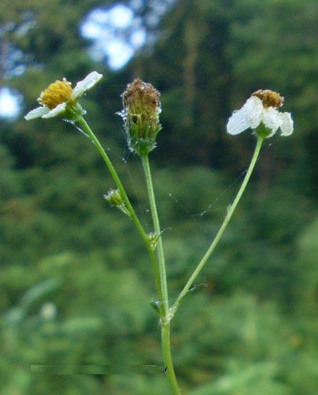
সবাইকে ধন্যবাদ

